Slide 1
XXII Олимпийские зимние игры

Slide 2
Эмблема - логотип

Slide 3
Талисманы олимпиады

Slide 4
слоган олимпиады

Slide 5
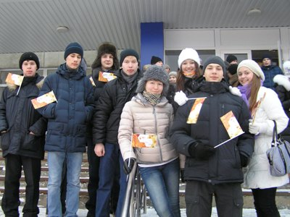
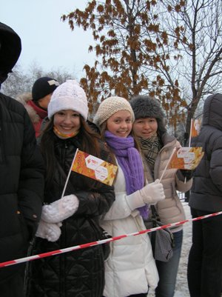
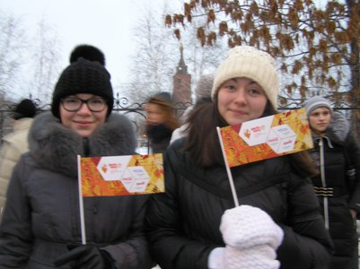
Эстафета Олимпийского огня

Slide 6
Страны - участницы
В олимпиаде участвуют представители 88 стран.

Slide 7
соревнования
Пятнадцать зимних спортивных дисциплин, объединённых в семь олимпийских видов спорта.
Сюда входят три коньковых вида, шесть лыжных видов, два вида бобслея, а также четыре отдельных вида спорта. Всего разыгрывается 98 комплектов медалей.
6 новых соревнований:
• прыжки с трамплина (женщины),
• командные соревнования в фигурном катании,
• эстафета в санном спорте,
• хафпайп во фристайле (мужчины и женщины),
• смешанная эстафета в биатлоне.
3 новые дисциплины:
• слоупстайл во фристайле (мужчины и женщины),
• слоупстайл в сноуборде (мужчины и женщины),
• командный параллельный слалом в сноуборде (мужчины и женщины).

Slide 8
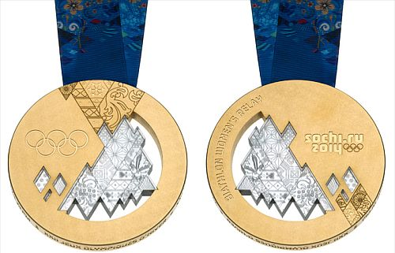
Медали

Slide 9
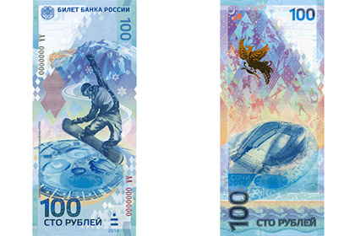
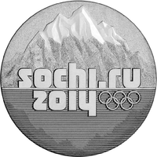
Монеты и банкноты
25 рублевая монета

Slide 10
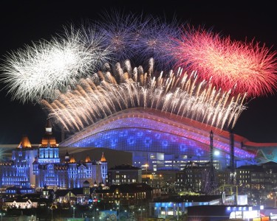
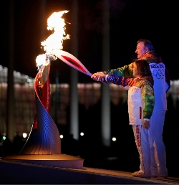
Церемония открытия

